Slide 1
Художественно-эстетическое развитие. Аппликация
«Никто не забыт, ничто не забыто»

Slide 2
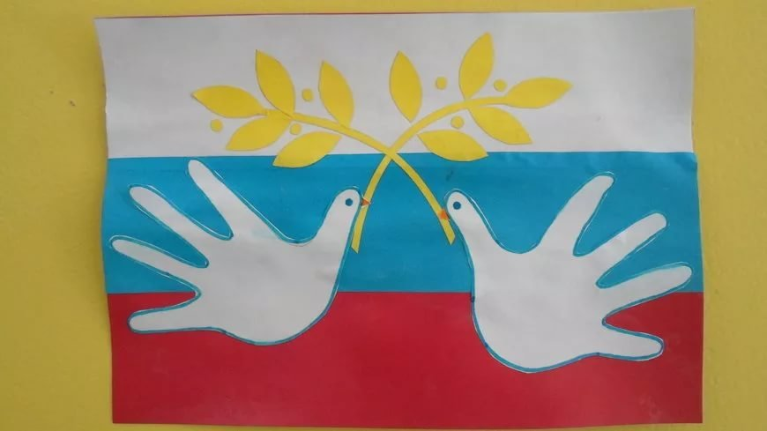
Предлагаем поучаствовать в выставке работ детско-родительского творчества «Никто не забыт, ничто не забыто» представляем вашему вниманию несколько вариантов аппликаций, можете сделать предложенный нами вариант или придумать свой. Думаем у вас всё получиться!
Голубь, миленький, родной!
Передай всем дорогой!
Не хотим мы вновь войны,
Слез и мертвой тишины!
Ты лети над всей планетой
Помогая мирным светом, Залетая в каждый дом,
Согревай своим теплом!
Елена Лазарева

Slide 3
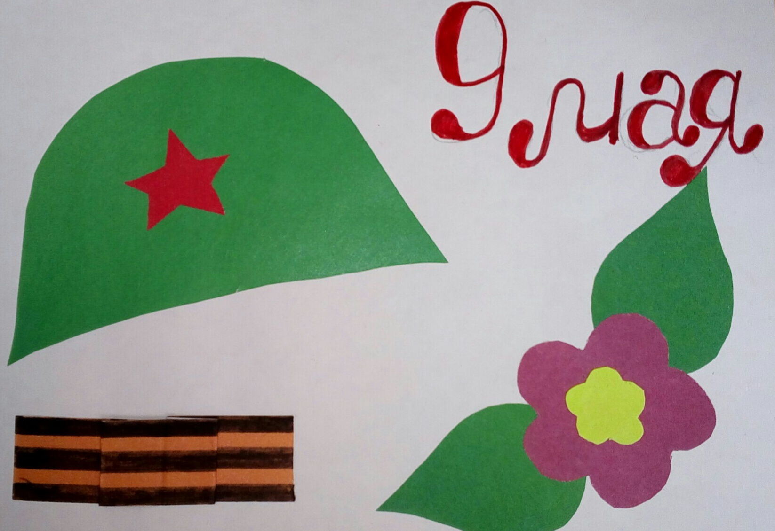
«Никто не забыт и ничто не забыто»
— Горящая надпись на глыбе гранита.
Поблекшими листьями ветер играет
И снегом холодным венки засыпает.
Но, словно огонь, у подножья – гвоздика.
Никто не забыт и ничто не забыто.
(А. Шамарин)

Slide 4
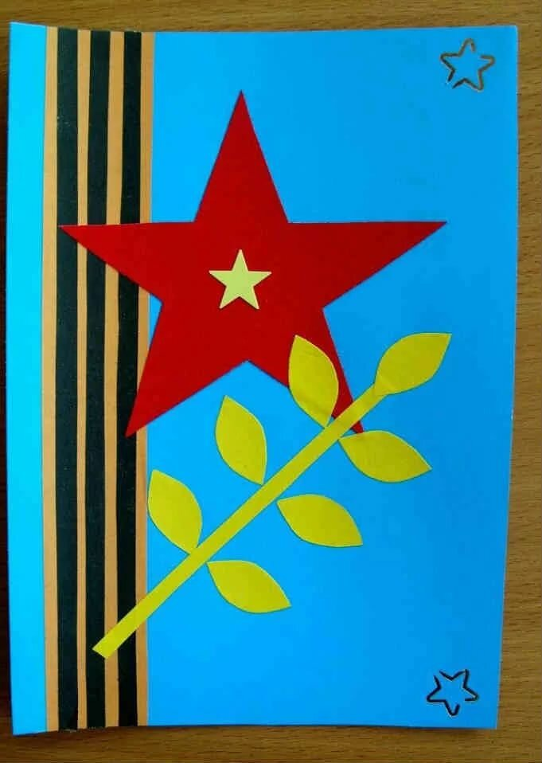
День победы 9 мая –Праздник мира в стране и весны. В этот день мы солдат вспоминаем, не вернувшихся в семьи с войны.

